Slide 1






g
NHIỆT LIỆT CHÀO MỪNG QUÝ THẦY CÔ VỀ DỰ GIỜ, THĂM LỚP!
Môn: Tiếng Việt
LỚP 2A
GV THỰC HIỆN : NGUYỄN THỊ HẢI
GV THỰC HIỆN : NGUYỄN THỊ HẢI
Notes:
`

Slide 2
Thứ năm ngày 14 tháng 12 năm 2023
Tiếng Việt

Slide 3
Trò chơi
MÙA ĐÔNG ẤM ÁP

Slide 4



Cùng khởi động ngày mới nhé chúng ta hãy giúp những chú chim này trả lời tốt các câu hỏi để chúng có thế tránh đi mùa đông lạnh giá nhé!
Notes:
Thiết kế bởi: Hương Thảo - tranthao121006@gmail.com

Slide 5


Tiết trước em đã viết bài gì?
Em mang về yêu thương
Notes:
Thiết kế bởi: Hương Thảo - tranthao121006@gmail.com

Slide 6

Chọn iên, yên hoặc uyên điền vào chỗ chấm:
Ngoài h…., trời lặng gió.
Ngoài hiên, trời lặng gió.

Slide 7

Chọn iên, yên hoặc uyên điền vào chỗ chấm:
Nắng x….qua kẽ lá.
Nắng xuyên qua kẽ lá.

Slide 8

Chọn tiếng dắt hay rắt?
Mẹ…em đến trường.
Mẹ dắt em đến trường.

Slide 9

Cảm ơn các em!

Slide 10
Thứ năm ngày 14 tháng 12 năm 2023
Tiếng Việt
Nghe –viết: Trò chơi của bố

Slide 11
Nghe - viết: Trò chơi của bố
Đến bữa ăn, nhìn hai bàn tay của Hường lễ phép đón bát cơm, mẹ lại nhớ đến lúc hai bố con chơi với nhau. Mẹ nghĩ, Hường không biết rằng ngay trong trò chơi ấy, bố đã dạy con một nết ngoan.
Đoạn văn có những chữ nào viết hoa?

Slide 12
Trò chơi của bố
Đến bữa ăn, nhìn hai bàn tay của Hường lễ phép đón bát cơm, mẹ lại nhớ đến lúc hai bố con chơi với nhau. Mẹ nghĩ, Hường không biết rằng ngay trong trò chơi ấy, bố đã dạy con một nết ngoan.

Slide 13
Luyện viết từ khó

Slide 14
Bài tập
2. Viết vào vở địa chỉ nhà em.
M: Số nhà 25, đường Sông Thao, thị trấn Cổ Phúc, huyện Trấn Yên, tỉnh Yên Bái.

Slide 15
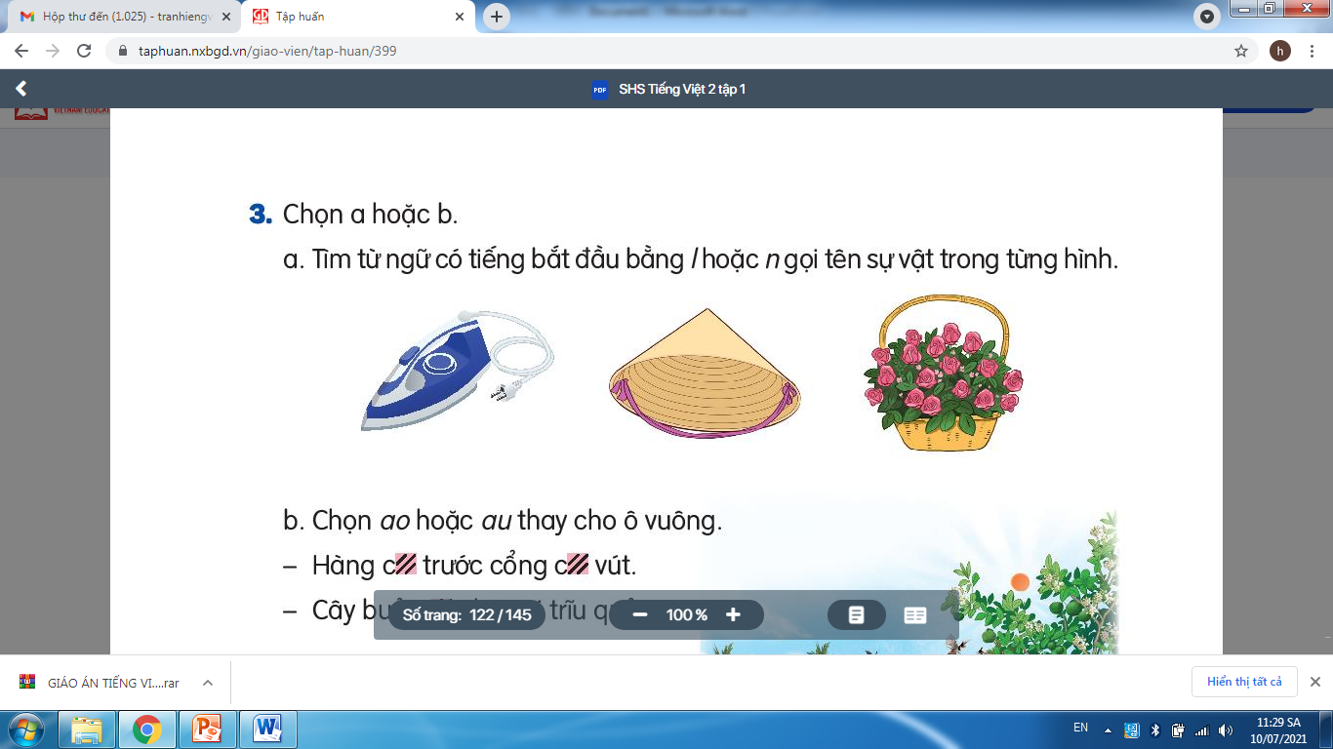
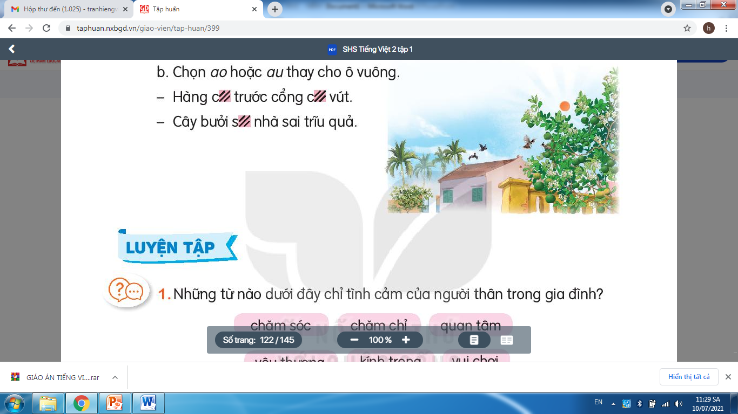
b. Chọn ao hoặc au thay cho ô vuông.
- Hàng c trước cổng c vút.
- Cây bưởi s nhà sai trĩu quả.

Slide 17
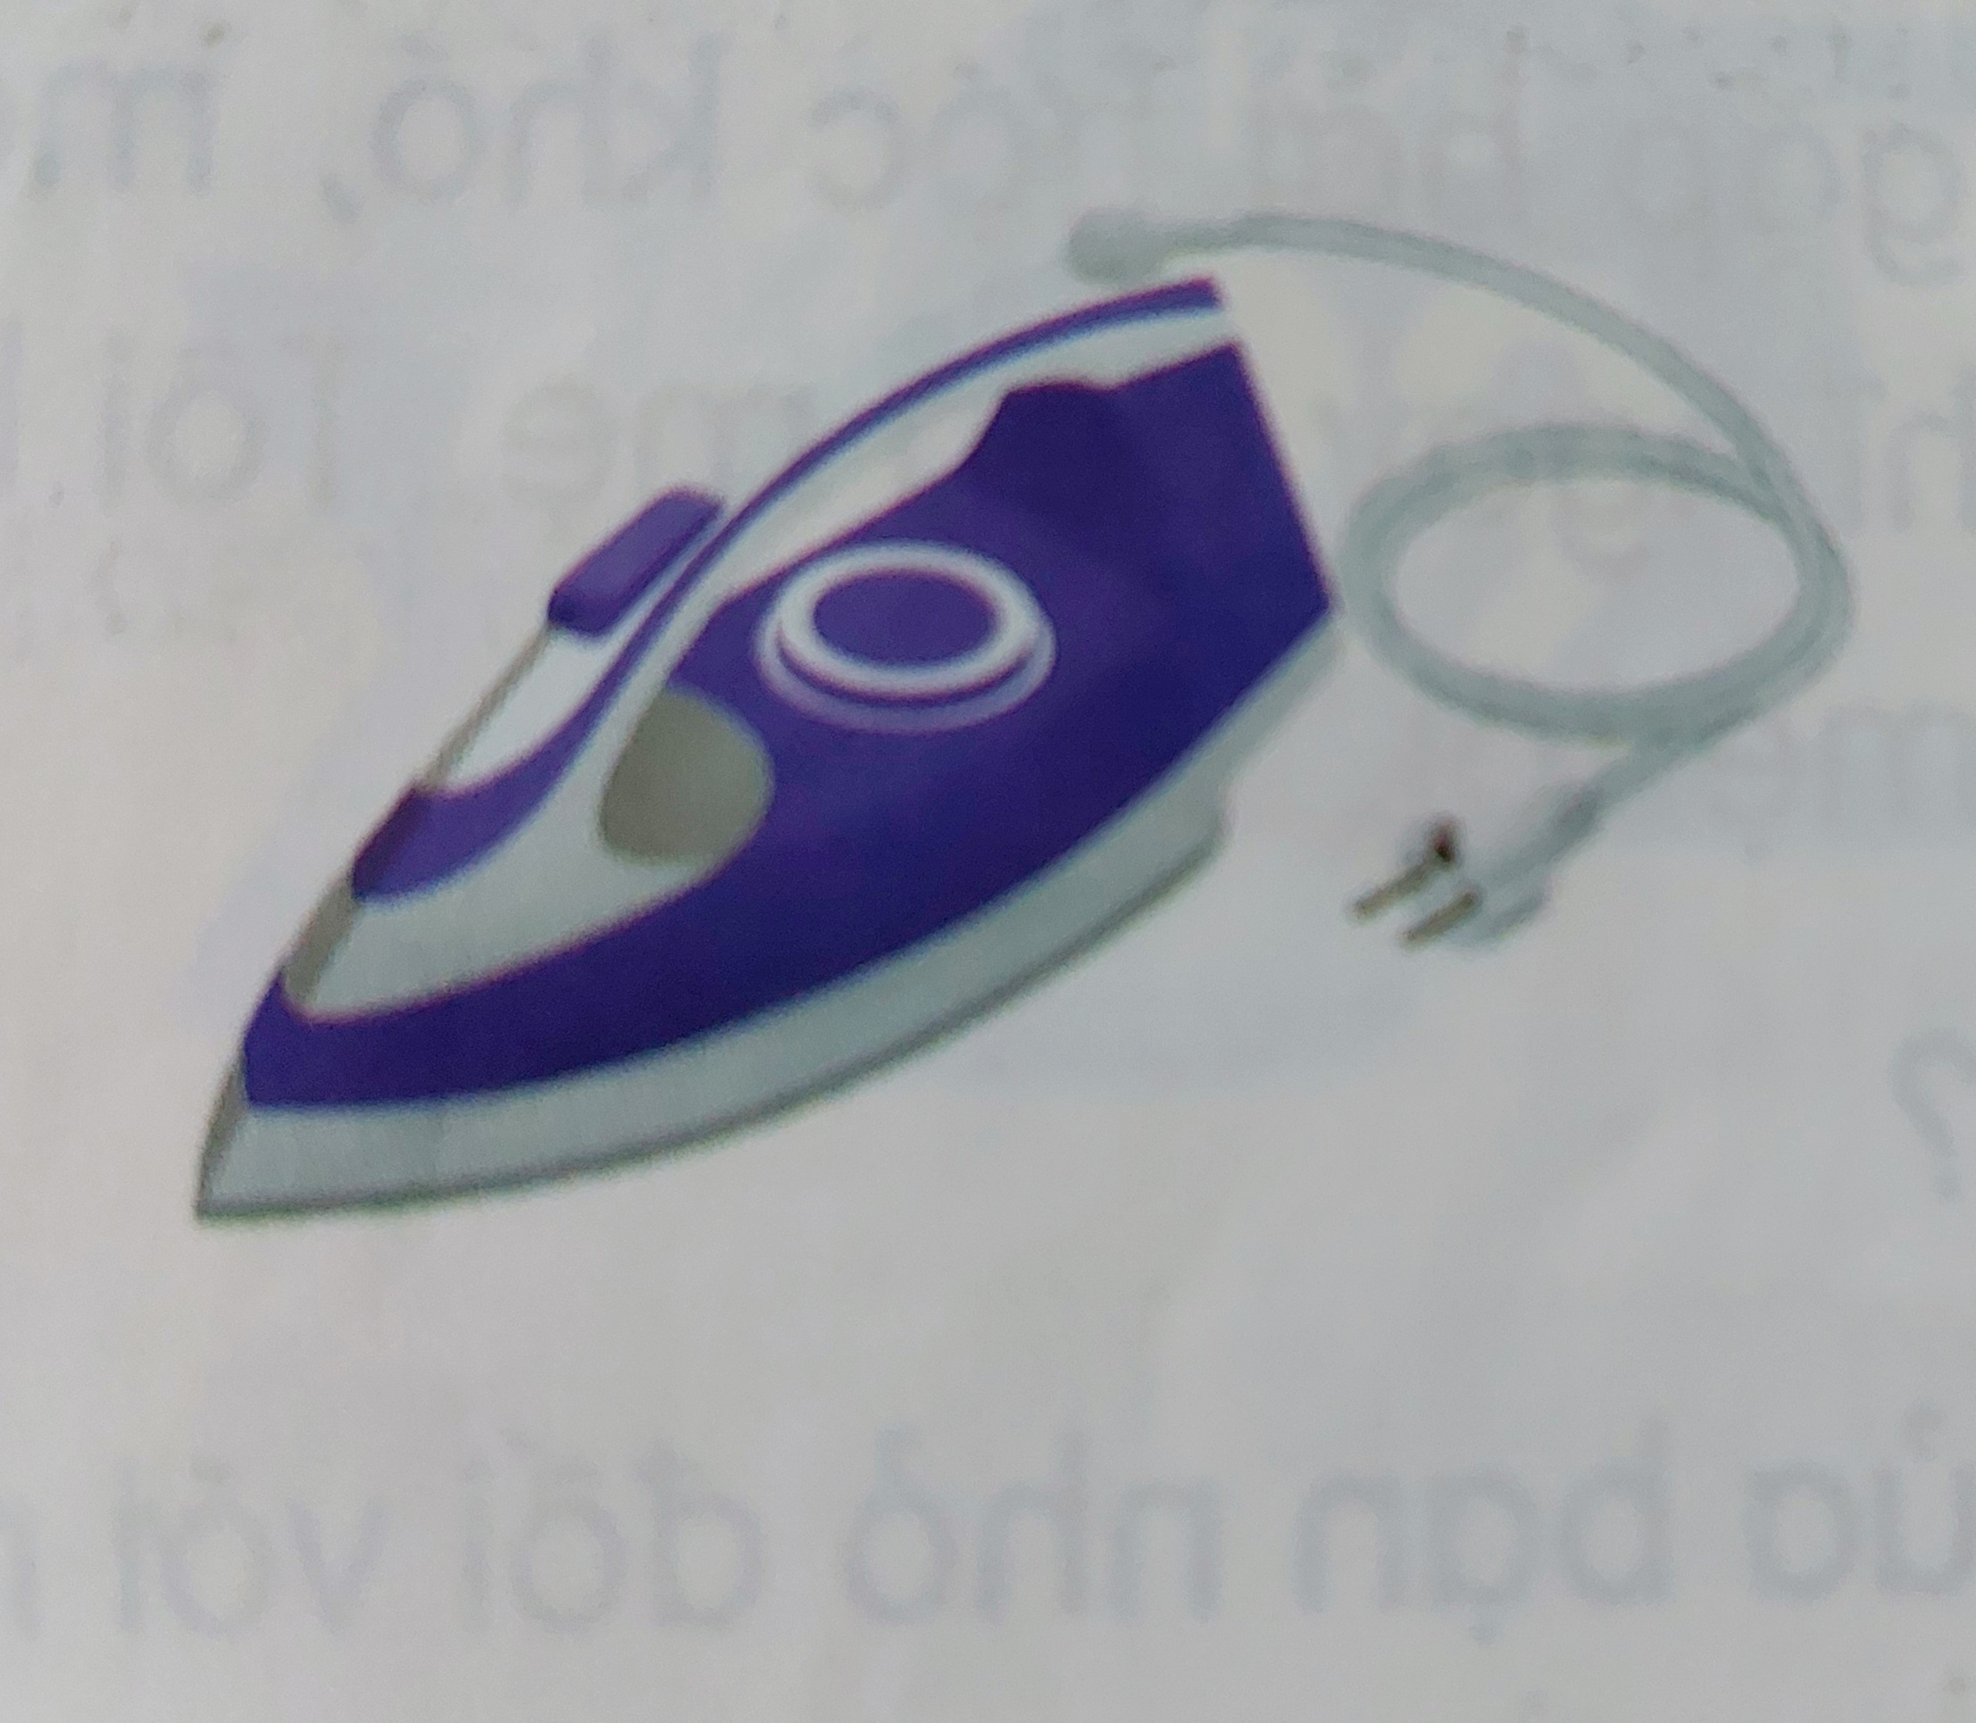
TRÒ CHƠI
09s
02s
05s
11s
13s
14s
01s
03s
04s
06s
07s
08s
10s
12s
15s
Thử tài đoán nhanh
Tìm từ ngữ có tiếng bắt đầu bằng l hoặc n gọi tên sự vật trong hình.
bàn là
HẾT GIỜ
BẮT ĐẦU

Slide 18
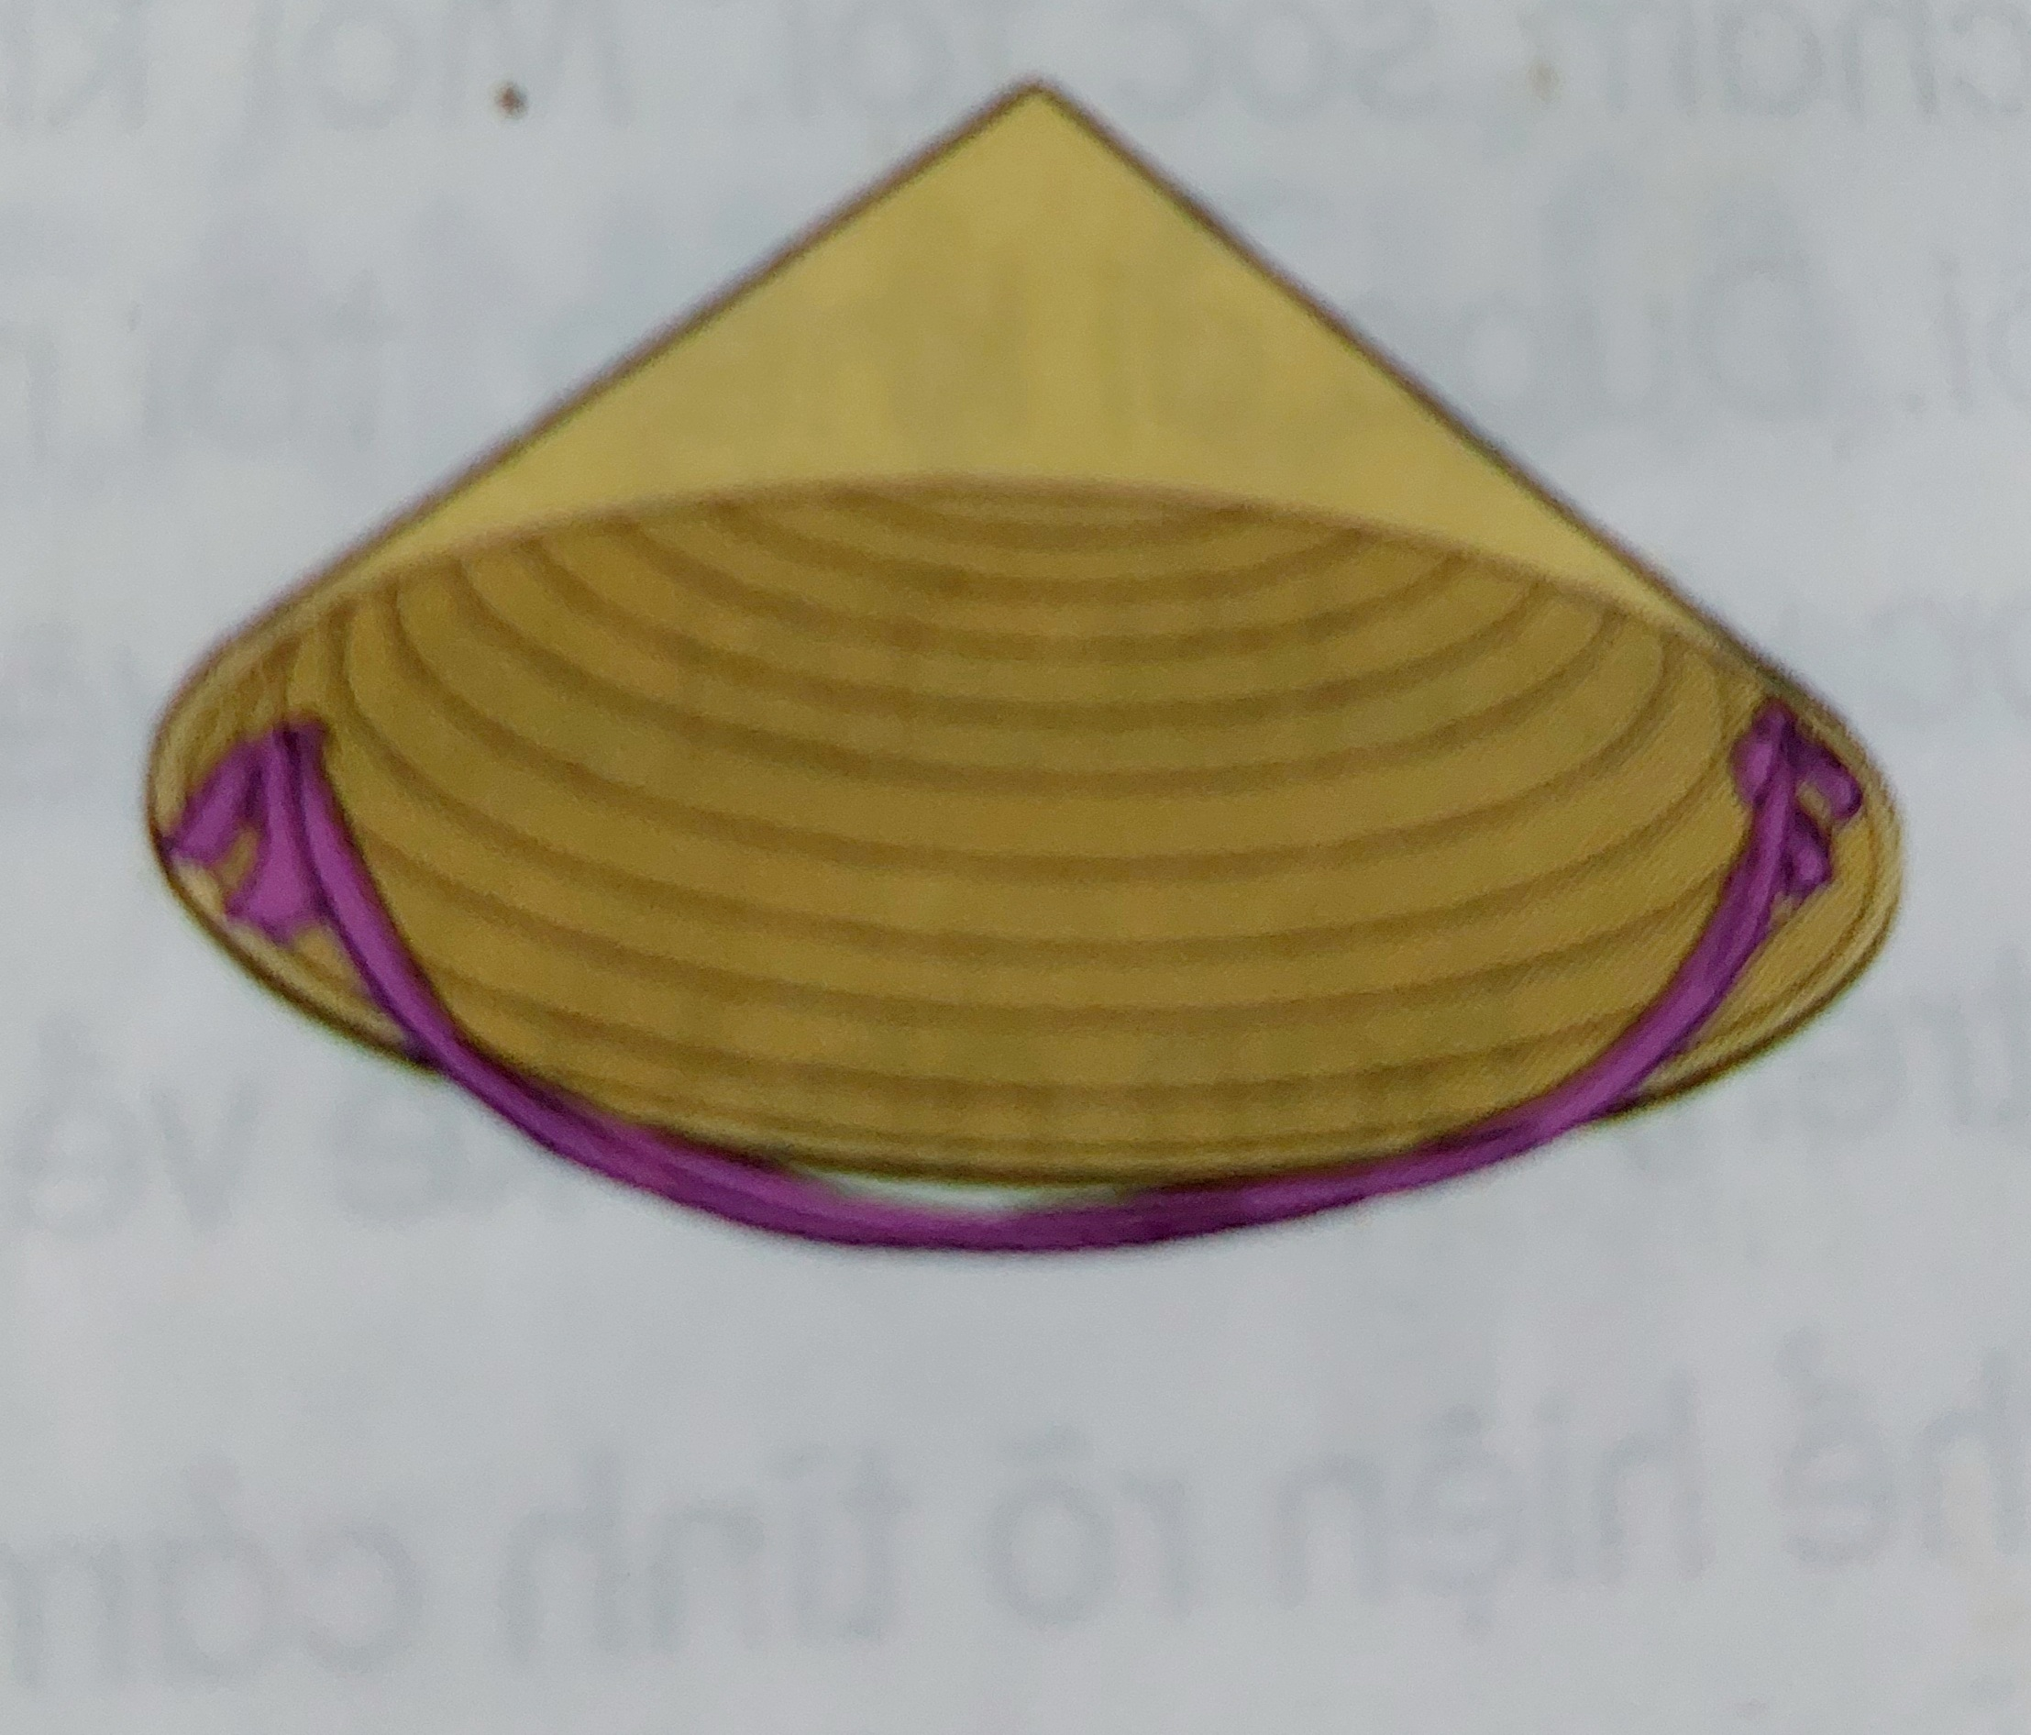
TRÒ CHƠI
09s
02s
05s
11s
13s
14s
01s
03s
04s
06s
07s
08s
10s
12s
15s
Thử tài đoán nhanh
Tìm từ ngữ có tiếng bắt đầu bằng l hoặc n gọi tên sự vật trong hình.
nón lá
HẾT GIỜ
BẮT ĐẦU

Slide 19

TRÒ CHƠI
09s
02s
05s
11s
13s
14s
01s
03s
04s
06s
07s
08s
10s
12s
15s
Thử tài đoán nhanh
Tìm từ ngữ có tiếng bắt đầu bằng l hoặc n gọi tên sự vật trong hình.
lẵng hoa
HẾT GIỜ
BẮT ĐẦU

Slide 21


